Slide 1
Programação Web 1
CSS
Introdução ao JavaScript – Parte 1
Cleber Nardelli

Slide 2
CSS – O Básico
Define como devem ser mostradas as marcações HTML;
Normalmente são armazenadas em folhas de estilo externas em arquivos .css;
Existem propriedades para controles básicas como fontes, cor, layout e também outras mais dinâmicas como ocultar ou mostrar itens, para listas drop-down e outros components;

Slide 3
CSS – O Básico
Existem algumas formas de se utilizar o CSS:
1 – inline – o estilo é aplicado a um elemento HTML específico;
2 – no escopo da página pela tag <style> </style>;
3 – Como uma biblioteca de estilos em arquivos de folha de estilo (.css) que são referenciados nas páginas HTML pela tag <link>;

Slide 4
CSS – O Básico
Inline:
Escopo:
<p style="color:red;">Teste de estilo CSS inline no elemento HTML</p>
<head>
  <style>
  p { color:blue;}
  </style>
</head>

Slide 5
CSS – O Básico
Referência externa:
Dentro do arquivo CSS:
Também é possível usar comentários
<link href="01_base_estilos.css" rel="stylesheet" type="text/css">
</link>
h4, h5 {
color:green;
}
/* Mais informações sobre a forma de comentários:
https://www.w3schools.com/css/css_comments.asp
*/

Slide 6
CSS – Por que?
O HTML fica mais simples de “ler“;
O mesmo arquivo pode ser compartilhado entre as páginas diferentes;
O browser faz cache dos estilos;
Pode-se alterar as configurações sem modificar o HTML
Pode-se utilizar arquivos que estão em servidores diferentes dos que fornecem o conteúdo HTML pesado da aplicação. (CDN)

Slide 7
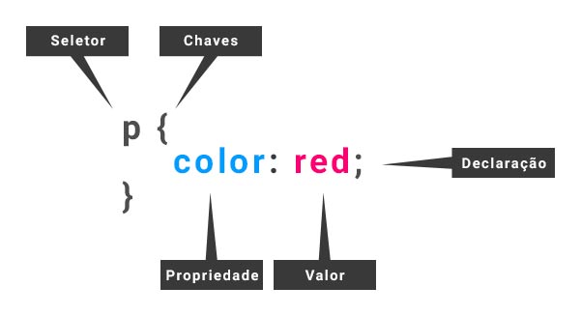
CSS – Sintaxe Básica
É formada por duas partes principais: o Seletor e o Bloco de Declaração:

Slide 8
CSS – Sintaxe Básica
Exemplos:
h1 { font-family: verdana; }
h1 {
font-family: verdana;
font-size: 78%;
color: red;
}

Slide 9
HTML – O elemento DIV
Antes de avançar precisamos falar um pouco sobre o <div>;
Considere um container genérico;
Com ele podemos organizar logicamente a página;
Com isso, podemos aplicar os estilos CSS desejados ou aplicar os comportamentos JS necessários;
O elemento DIV não tem nenhuma estilização padrão, exceto nova linha.

Slide 10
HTML – O elemento DIV
<div id="container">
<header>
<p>Este é o elemento Header dentro da DIV container.</p>
</header>
<div id="conteudo">
<article>
<p>Parágrafo dentro de um artigo, no div de conteúdo</p>
</article>
</div>
<div id="barralateral">
<aside>
<p>Este é um parágrafo dentro da barra lateral</p>
</aside>
</div>
</div>

Slide 11
CSS - Seletores
<head>
<style>
p.esq {
text-align : left;
}
p.dir {
text-align : right;
}
</style>
</head>
<body>
<p class="esq">Esquerdo</p>
<p class="dir">Direito</p>
<div class="esq">Esquerdo</div>
<div class="dir">Direito</div>
</body>
Permitem aplicar diferentes estilos para um mesmo tipo de elemento;
Por exemplo: Supondo a necessidade de dois tipos de parágrafos, um alinhado a esquerda e outro a direita:

Slide 12
CSS - Seletores
Principais Formas de declaração:
/* Aplicar regra a todos os elementos DIV
As cores podem ser especificadas no formato de nome, RGB ou Hexadecimal (#121212)*/
div {
background-color: rgb(139, 141, 146);
}
/* Aplicar regra a todos elementos DIV ou LI */
div, li {
font-family: verdana;
font-size: 14px; /* As unidades de medidas podem ser explicitadas ou proporcionais */
}

Slide 13
CSS - Seletores
Principais Formas de declaração:
/* Qualquer elemento com o ID dados_complementares */
#dados_complementares {
background-color: rgb(206, 226, 171);
}
/* Qualquer elemento com a CLASSE dados_endereco */
.dados_endereco {
background-color: rgb(154, 173, 244);
}
/* Aplicar regra a elementos LI da classe dados_sensiveis */
li.dados_sensiveis {
font-style: italic;
}

Slide 14
CSS - Seletores
Principais Formas de declaração:
/* Um elemento de URL pode ser referenciado desta forma */
fieldset {
background-image: url("https://s3-sa-east-1.amazonaws.com/site50anos/selo50anos_uni.png");
/* Com o valor de atributo HSL (CSS3) é possível aplicar transparência. Nesse caso está 75% transparente */
background: hsla(240, 4%, 58%, 0.204);
}
/* A regra @media permite definir comportamentos especificos para outros tipos de mídia */
@media print {
div, li {
font-family: 'Courier New', Courier, monospace;
}
}

Slide 15
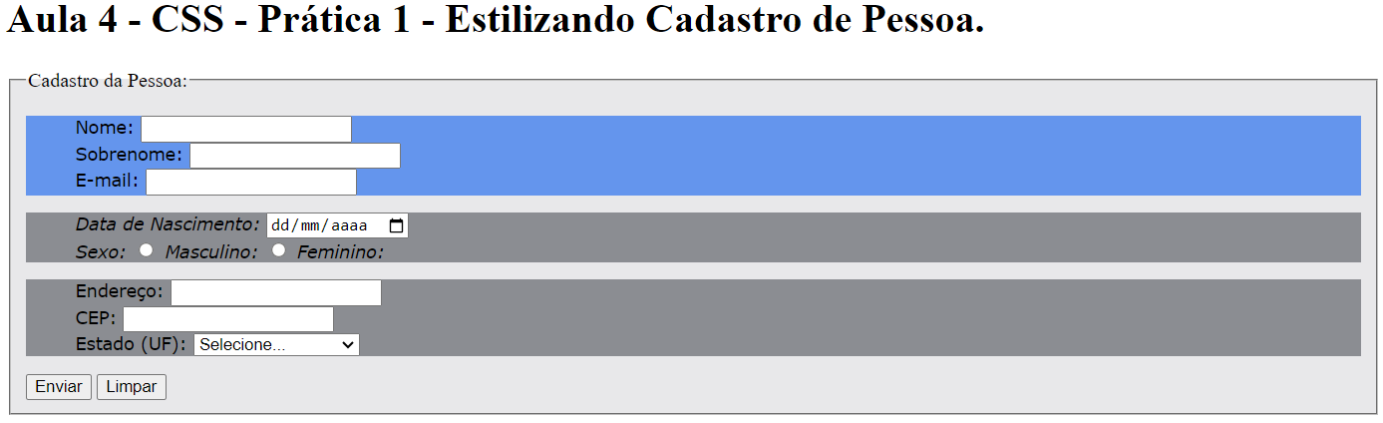
CSS - Prática
Prática 1: Utilizando o cadastro de pessoas criado na aula passada, deve-se:
  Organizar em contêineres genéricos (DIV)
  Criar uma folha de estilos própria
  Criar regras de formatação para todos os elementos

Slide 16
CSS - Prática
Prática 2: Nessa prática deve-se utilizar elementos livres para formatação do estilo do mesmo cadastro.
Explore ao máximo as capacidades do CSS
Postar no GITHUB

Slide 17
CSS - Prática
Prática 3: Aplicar formatação de CSS no exemplo de HTML criado na primeira aula de revisão quando criamos a página de biografia.
Explore ao máximo as capacidades do CSS
Postar no GITHUB

Slide 18
JavaScript – Um pouco da história
A Netscape foi a criadora do JavaScript, mas antes se chamava MOCHA;
A fim de manter um padrão entre navegadores, em novembro de 1996 a Netscape enviou o JavaScript à ECMA International;
  European Computer Manufacturers Association (Associação Europeia de Fabricantes de Computadores).
Já que o nome JavaScript pertencia à Sun, foi registrado um novo nome - ECMAScript

Slide 19
JavaScript – Um pouco da história
O ECMAScript continua em evolução.
Quando funcionalidades são adicionadas o documento ECMA-262 é atualizado;
Em 2015 (ECMAScript 6 ou ES6), foi decidido que o nome das versões viriam com o número do ano.
  Por isso que o ES6 também ficou conhecido como ECMAScript 2015 (ou ES2015);
  No momento está no ECMAScript 2020;
O nome JavaScript é usado por sua popularidade;

Slide 20
JavaScript – Introdução
Permite implementar comportamentos complexos em páginas web.
  Armazenar conteúdo útil em variáveis;
  Operações com pedaços de texto;
  Executar o código em resposta a determinados eventos que ocorrem na página – disparados ou não pelo usuário;
  Poderoso e e diverso conjunto de APIs que podem ser reaproveitadas;
Fonte: Developer MDN

Slide 21
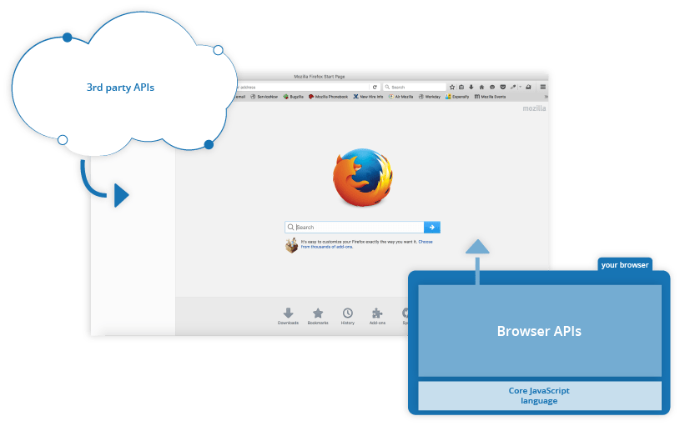
JavaScript – Introdução
As API (Application Interface Program):

Slide 22
JavaScript – Introdução
APIs do Navegador:
  A API DOM (Document Object Model) permite a você manipular HTML e CSS, criando, removendo e mudando HTML;
  A API de Geolocalização recupera informações geográficas;
  As APIs Canvas e WebGL permitem trabalhar com gráficos 2D e 3D animados;
  APIs de áudio e vídeo e WebRTC permitem fazer coisas realmente interessantes com multimídia;

Slide 23
JavaScript – Introdução
APIs de Terceiros:
  A API do X permite fazer coisas como exibir seus últimos tweets no seu website;
  A API do Google Maps permite inserir mapas customizados no site e outras diversas funcionalidades;
  Facebook, e outros;
JavaScript é muito usado para modificar HTML e CSS para atualizar a interface do usuário, por meio da API do Document Object Model

Slide 24
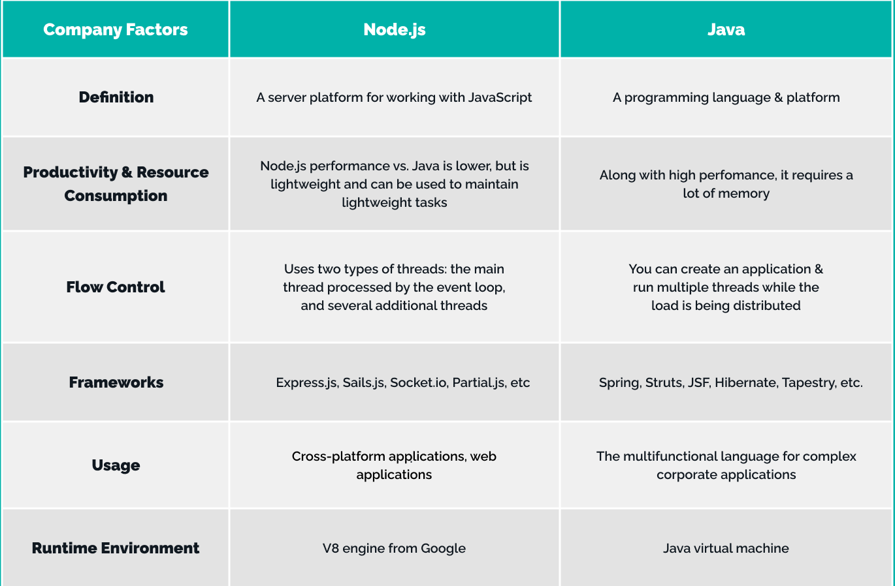
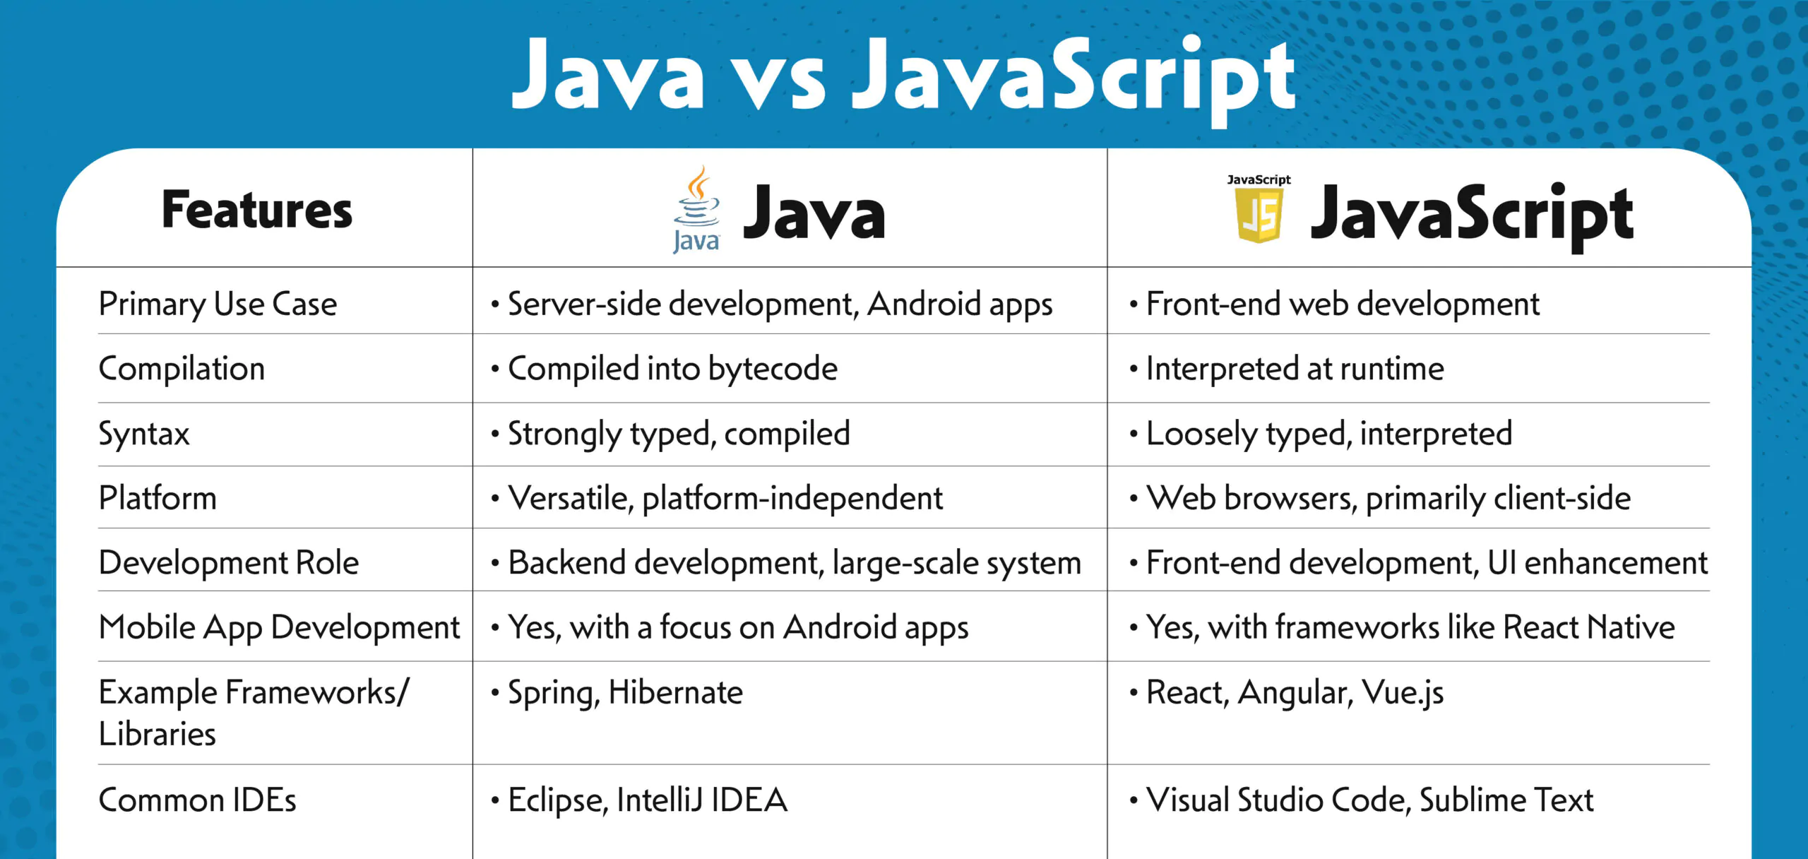
JavaScript – Introdução
No navegador, cada guia cria um ambiente de execução separado;
JavaScript é uma linguagem “Case Sensitive”;
O JavaScript é uma linguagem DE SCRIPTING interpretada (compilado just-in-time);
Não confundir com o JAVA:

Slide 25
JavaScript – Introdução
Ao final de cada linha se utiliza o ponto e vírgula – “;”
Comentários podem ser adicionados;
  //As duas barras podem ser usadas para uma linha de comentário sem quebra
  /* A barra mais o * pode ser utilizado para grandes trechos de comentário, incluindo quebras de linhas */

Slide 26
JavaScript – Introdução
Cuidado com a ordem de carga de elementos;
Assim que o código é encontrado pelo navegador ele é executado. Se algum elemento HTML ou CSS necessário ainda não tiver sido carregado, haverá problemas de run-time;
TypeError: something is undefined

Slide 27
JavaScript – O Básico
Formas de se adicionar JavaScript no código:
JavaScript Interno:
  O código é carregado juntamente no arquivo HTML interno;
  Utiliza-se o elemento HTML SCRIPT;
  A declaração do elemento pode ser feita em qualquer parte da página HTML, no header ou body;
JavaScript Externo:
  O código é carregado por meio de outro arquivo;
  Utiliza-se a mesma TAG SCRIPT, porém adicionando o atributo SRC

Slide 28
JavaScript – O Básico
Manipulador JavaScript In-Line:
O código JavaScript é escrito dentro do código HTML, normalmente por meio de um atributo:
<button onclick="criarParagrafo()">Clique Aqui - Método 3
</button>
Essa é uma má prática, adicionar código JavaScript in-line no HTML!!!

Slide 29
JavaScript – O Básico
Para evitar erros de interpretação em run-time, deve-se controlar o modo como os arquivos JS são carregados;
Os Atributos DEFER e ASYNC:
  DEFER: roda exatamente na ordem em que aparecem na página e serão executados assim que o script e o conteúdo for baixado.
  ASYNC: baixa o script sem bloquear a renderização da página e irão executar imediatamente após o script terminar de ser disponibilizado

Slide 30
JavaScript – A Linguagem
Declarações de variáveis:
Os nomes (identificadores) devem começar com uma letra, underline (_), ou cifrão ($);
Ex:
  Var X = 42 /* Variável global*/
  X = 42 /* Variável global */
  Let x = 42 /* Variável de escopo local */
Atributo | Descrição
Var | Declara uma variável, opcionalmente, inicializando-a com um valor
Let | Declara uma variável local de escopo do bloco, opcionalmente, inicializando-a com um valor. Introduzida pelo ECMA6
Const | Declara uma constante de escopo de bloco, apenas de leitura

Slide 31
JavaScript – A Linguagem
O acesso a variáveis não declaradas resultará em erro – ReferenceError;
Uma variável declarada usando a declaração var ou let sem especificar o valor inicial tem o valor undefined;
Variáveis globais são propriedades do objeto global – window - assim é possível acessar variáveis globais utilizando a sintaxe window.variavel.

Slide 32
JavaScript – A Linguagem
O mais recente padrão ECMAScript define sete tipos de dados:
Atributo | Descrição
Boolean | True ou False
null | Uma palavra-chave que indica valor nulo. OBS: Devido ao JavaScript ser case-sensitive, null não é o mesmo que Null, NULL, ou ainda outra variação.
undefined | Uma propriedade superior cujo valor é indefinido
Number | Valor numérico - 42 ou 3.14159
String | Valor textual
Symbol | (novo em ECMAScript 6). Um tipo de dado cuja as instâncias são únicas e imutáveis.
Object | Tipo objeto.

Slide 33
JavaScript – A Linguagem
JavaScript é uma linguagem dinamicamente tipada;
Isso significa que você não precisa especificar o tipo de dado de uma variável quando declará-la:
Numéricos & Strings:
var resposta = 42;
resposta = "Quarenta e dois";
x = "A resposta é " + 42; // "A resposta é 42"
y = 42 + " é a resposta"; // "42 é a resposta"

Slide 34
JavaScript – A Linguagem
Conversão de tipos:
  parseInt() – retorna apenas números inteiros, então seu uso é restrito para a casa dos decimais;
  parseFloat() - A função parseFloat analisa um argumento (convertendo-o para uma string primeiro caso necessário) e retorna um número de ponto flutuante (número decimal)

Slide 35
JavaScript – A Linguagem
Valores literais podem ser atribuídos a variáveis de diversos tipos:
  Array - var carro = [“Spin", “Onix", “Tracker"];
  Boolean – true / false;
  Inteiro - Integer expressos em decimal,hexa, octal e binário;
  Ponto Flutuante – Float - 3.1415926;
  Objeto - Uma lista de zero ou mais pares de nomes de propriedades e valores associados de um objeto;

Slide 36
JavaScript – A Linguagem
Caracteres especiais em String (principais)
Atributo | Descrição
\0 | Byte nulo
\b | Backspace
\f | Alimentador de formulário
\n | Nova linha
\r | ENTER
\t | Tabulação
\v | Tabulação Vertical
\’ | Apóstrofo ou Aspa simples
\” | Aspa dupla
\\ | Caractere de Barra invertida

Slide 37
JavaScript – A Linguagem
Declarações condicionais:
If (condição) {..} else {..}
If (condição) {..} else if (condição) {..} else {..}
OBS: O operador de igualdade na condição é encarado como atribuição;
Os seguintes valores são avaliados como falsos:
  false, undefined, null, 0, NaN, string vazia ("")

Slide 38
JavaScript – A Linguagem
Declarações Switch:
O braek garante que o programa encerra ao chegar no ponto;
var diasemana = 1
switch (diasemana) {
case 1 :
console.log("Domingo");
break;
case 2 :
console.log("Segunda");
break;
default:
console.log("Não sei");
break;
}

Slide 39
JavaScript – A Linguagem
Outros blocos de controle e declarações importantes:
  Try .. Catch... – Controlar uma exceção desconhecida;
  Throw – Lançar uma exceção;
  Try .. Finally... – Usado em conjunto com Try Catch, mas sempre é executado independente de dar exceção ou não.

Slide 40
JavaScript - DOM
O DOM (Document Object Model) é uma representação da estrutura da página HTML;
Ele é carregado em memória e mantido pelo navegador a cada atualização de página;
Ele permite “navegar” entre os elementos;
Ele permite também manipular certos atributos dos elementos;
var pars = document.getElementsByTagName("p");
console.log(pars[0].nodeName);

Slide 41
JavaScript - DOM
Para manipular o atributo de um elemento, utiliza-se a operação setAttribute(nome, valor);
Com isso é possível manipular elementos no front-end;
A documentação completa do que é possível fazer está aqui.
pars[0].setAttribute("class", "minhaClass");

Slide 42
JavaScript - Prática
Iniciar agora, finalizaremos em laboratório
na semana que vem.
Prática:
  1 – Criar uma página HTML, contendo dois campos de entrada de dados: Usuário e Senha
  2 – Adicionar também um botão com o texto: Login
  3 – No evento OnClick do botão, criar Script para obter os dados de usuário e senha
  4 – Caso o usuário digitado seja “user” e a senha seja “pass” então enviar alerta “Login Ok”.
  5 – Criar um estilo CSS chamado “user_pass_fail” e aplicar o estilo no campo login e senha, caso tenha falhado.
Publicar no github (aula 4)

Slide 43
Próxima Aula
Aula 5
Introdução ao JavaScript – Parte 2

